Slide 1


A high performance, open source universal RPC framework
李 鹏

Slide 2

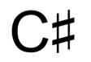






跨语言
C++

Slide 3
什么是gRPC
为什么要用gPCR
Protocol Buffers 生成的数据，使用和原理
gRPC方法调用，实现原理
gRPC 服务发现&负载均衡

Slide 4
GRPC是什么？
RPC是什么 在分布式计算，远程过程调用（英语：Remote Procedure Call，缩写为 RPC）是一个计算机通信协议。该协议允许运行于一台计算机的程序调用另一个地址空间（通常为一个开放网络的一台计算机）的子程序，而程序员就像调用本地程序一样，无需额外地为这个交互作用编程（无需关注细节）。RPC是一种服务器-客户端（Client/Server）模式，经典实现是一个通过发送请求-接受回应进行信息交互的系统。
gRPC是什么 gRPC是一种现代化开源的高性能RPC框架，能够运行于任意环境之中。最初由谷歌进行开发。它使用HTTP/2作为传输协议。

Slide 5
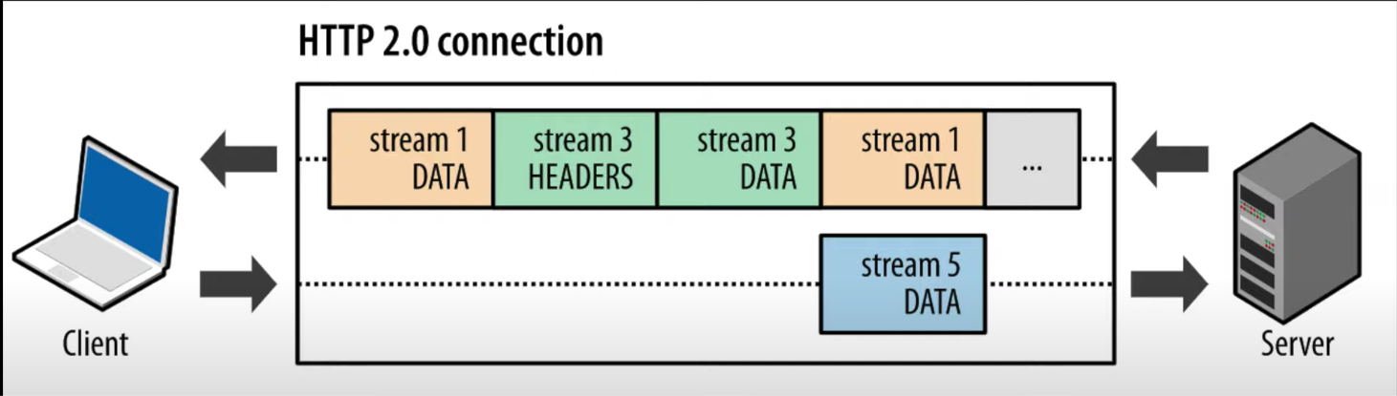
http2简介
多路复用(Multiplexing)，允许同一个连接发起多重请求-响应。一个request对应一个stream并分配一个id,同时可以有多个stream，每个stream的frame可以随机的混杂在一起，接收方可以根据 stream id将frame归属到不同的request里
Header压缩，http1.x都是用的明文，http2.0使用encoder来减少需要传输的header大小，通讯双方各自cache一份header fields表，既避免了重复header的传输，又减小了需要传输的大小。高效的压缩算法可以很大的压缩header，减少发送包的数量从而降低延迟。
流量控制，http2.0的flow control是类似receive window的做法，数据的接收方通过告知对方自己的flow window大小表明自己还能接收多少数据。只有Data类型的frame才有flow control的功能。其他特点，这里就不说了，有时候大家可以查一下相关资料

Slide 6
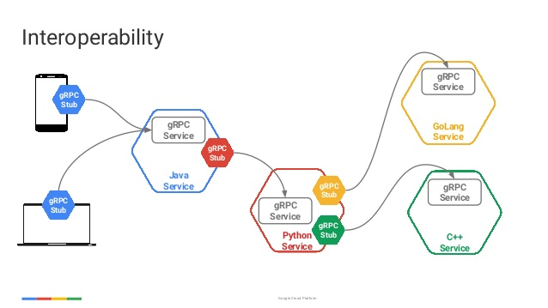
为什么要用GRPC
使用gRPC， 我们可以一次性的在一个.proto文件中定义服务并使用任何支持它的语言去实现客户端和服务端，反过来，它们可以应用在各种场景中，gRPC帮你解决了不同语言及环境间通信的复杂性。使用protocol buffers还能获得其他好处，包括高效的序列号，简单的IDL以及容易进行接口更新。使用gRPC能让我们更容易编写跨语言的分布式代码。

Slide 7
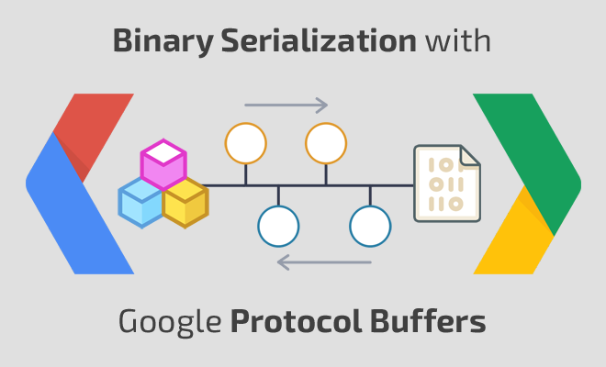
Protocol Buffers
Protocol Buffers 是一种与语言、平台无关，可扩展的序列化结构化数据的方法，常用于通信协议，数据存储等等。相较于 JSON、XML，它更小、更快、更简单，因此也更受开发人员的青眯
语法
syntax = “proto3”; package model; service MyServ {
rpc Query(Request) returns(Reply);
} message Student { int64 id = 1; string name = 2; int32 age = 3; }

Slide 8
Protoc 基本语法
定义完 proto文件后，生成相应语言的代码
protoc --proto_path=. --go_out=plugins=grpc,paths=source_relative:. xxxx.proto
--proto_path 或者 -I 参数用以指定所编译源码（包括直接编译的和被导入的 proto 文件）的搜索路径
--go_out 参数之间用逗号隔开，最后用冒号来指定代码目录架构的生成位置， eg：--go_out=plugins=grpc,paths=import:. 。注意一下 paths 参数，他有两个选项，import 和 source_relative 。默认为 import ，代表按照生成的 go 代码的包的全路径去创建目录层级，source_relative 代表按照 proto 源文件的目录层级去创建 go 代码的目录层级，如果目录已存在则不用创建

Slide 9
代码演示

Slide 10
结构体数据
Student { Id: 1, Name: "孙悟空", Age: 300, }
JSON {
"id": 1,
"name": "孙悟空",
"age": 300
}
protobuf 数据格式
1000 1 10010 1001 11100101 10101101 10011001 11100110 10000010 10011111 11100111 10101001 10111010 11000 10101100 10
转换成十进制
8 1 18 9 229 173 153 230 130 159 231 169 186 24 172 2
8 1 18 9 228 186 148 229 133 173 228 184 131 24 18

Slide 11
protobuf支持的数据类型（wire types）
Type | Meaning | Used For
0 | Varint | int32, int64, uint32, uint64, sint32, sint64, bool, enum
1 | 64-bit | fixed64, sfixed64, double
2 | Length-delimited | string, bytes, embedded messages, packed repeated fields
3 | Start group | groups (deprecated)
4 | End group | groups (deprecated)
5 | 32-bit | fixed32, sfixed32, float

Slide 12
字段的 Index和类型
Protobuf 把一个字段的 index 和类型放在了一起
(field_number << 3) | wire_type
eg: 0 000 1000 首位为标识位，index: 1 后三位为wire_type:0 eg: 10010 index: 2 wire_type: 2

Slide 13
Varint 内存存储方式
1
0000 0001
300
1010 1100 0000 0010
先去掉最高位
010 1100 000 0010
剩下的数据进行连接
100101100
结果
256 + 32 + 8 + 4 = 300
Varint数据类型，
最高位(msb)标志位
1说明后面还有byte
0说明后面没有byte
7个Bit位存储数值

Slide 14

Length-delimited
字符串内存的表现形式
protobuf一个汉字占3个byte
“孙悟空”内存的数据
11100101 10101101 10011001 11100110 10000010 10011111 11100111 10101001 10111010
“孙悟空”前面的一个byte：1001
这个数值有什么意义？
字符串的长度

Slide 15
代码演示

Slide 16
调用方式
Grpc 目前有四种
一. Unary RPC：一元 RPC，发送 RPC 请求，等待同步响应，得到回调后返回响应结果
二. Server-side streaming RPC：服务端流式 RPC
三. Client-side streaming RPC：客户端流式 RPC
四. Bidirectional streaming RPC：双向流式 RPC
需要注意一点：只能是客户端发起请求，目前grpc 没有推送功能。

Slide 17
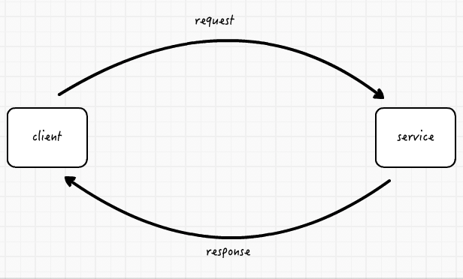
Unary request
一个访问一个返回

Slide 18
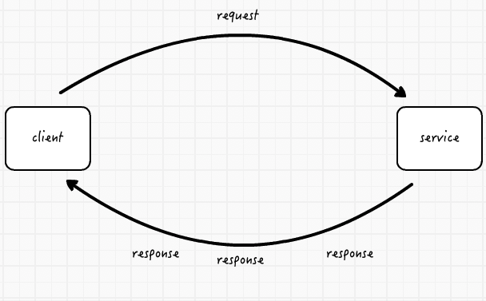
Server-side streaming 服务端流
一个访问多次返回

Slide 19
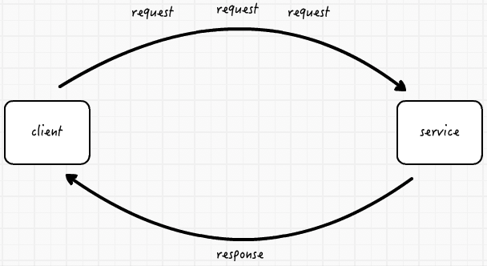
Client-side streaming 客户端流式
客户端多次推送数据给服务

Slide 20
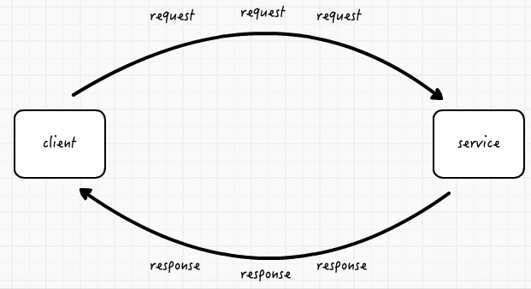
Bidirectional streaming 双向流
双向流

Slide 21
Grpc 方法调用流程
我们在编写客户端代码时，能非常方便的调用服务端的代码
rev, err := client.StudentByID(ctx, req)
在通信过程中，是如何正确的访问服务端的方法的？
protoc 为我们做的工作不只是把 message 转换成相应语言的数据结构，而且把路由信息也生成了，直接看代码来讲解。
scheme: "http"
method: "/api.StudentSrv/StudentByID"
host: "localhost:10001"

Slide 22
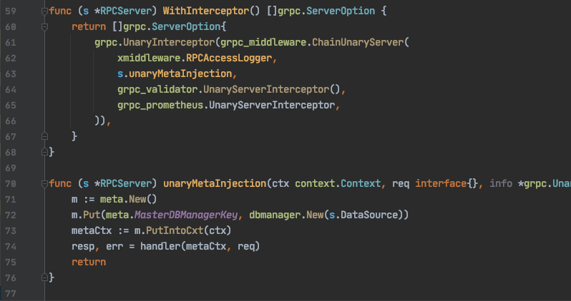
Interceptor
grpc服务端提供了interceptor 拦截器功能，类似gin 里的middleware ，可以在服务端接收到请求时，对请求中的数据做一些处理后再处理具体业务。

Slide 23
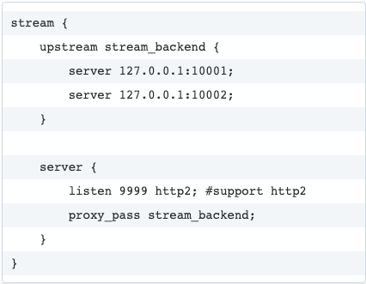
gRPC 服务发现&负载均衡
Proxy Model，可以使用nginx或者traefik等代理软件来实现。
Client Model，客户端自己实现

Slide 24
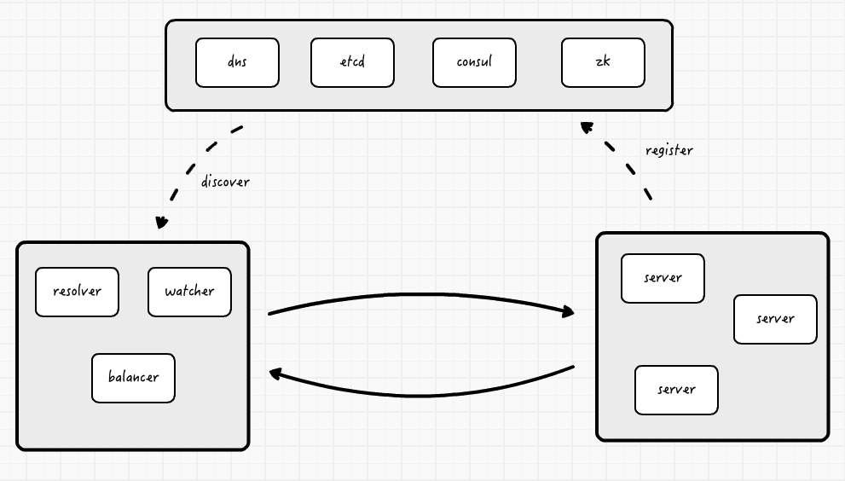
Client Model

Slide 25
Etcd
etcd是一个高可用的键值分布式存储系统，主要用于共享配置和服务发现
服务注册：主要思路是创建一个lease租约，put一个前缀的Key(方便服务发现时根据前缀取key对应的值)；然后通过keepAlive续约，并监听keepAlive通道保持在线，如果不监听，etcd会删除这个租约上的key。
服务发现：通过前缀取出key对应的values；然后启动一个监听服务监听key的变化
https://etcd.io/docs/v3.2.17/dev-guide/grpc_naming/

Slide 26
代码演示

Slide 27
辅助工具和库
https://github.com/uw-labs/bloomrpc 图形工具
https://github.com/mwitkow/go-proto-validators proto 验证
https://github.com/grpc-ecosystem/go-grpc-middleware middleware
https://github.com/fullstorydev/grpcurl 像 curl 一样访问 grpc
https://github.com/grpc-ecosystem/grpc-gateway gateway
https://github.com/grpc-ecosystem/awesome-grpc awesome-grpc

Slide 28
Q&A

